Slide 1


Aterosclerose

Slide 2
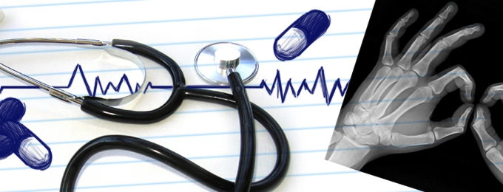
A aterosclerose é um tipo particular de arteriosclerose, muito frequente, que afecta sobretudo os grandes vasos e que está na base das doenças arteriais mais comuns, como a hipertensão arterial, a doença coronária, o aneurisma da aorta ou a doença arterial dos membros inferiores. Este aspecto é muito importante porque se sabe que as doenças do aparelho circulatório são responsáveis pelas principais causas de mortalidade em Portugal.

Slide 3
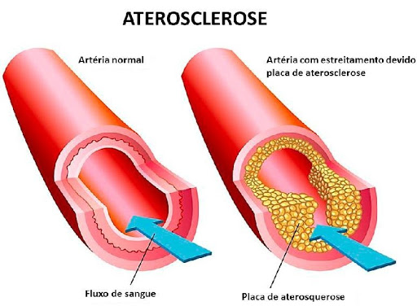
A aterosclerose é uma doença das artérias elásticas, de grande e médio calibre, e das artérias musculares e caracteriza-se pela presença de lesões com aspecto de placas (ateromas). Esta doença afecta preferencialmente as margens externas das bifurcações e ramificações arteriais, locais onde é maior a turbulência do fluxo sanguíneo. Trata-se de uma doença geral que pode envolver diferentes órgãos. Quando a parede das artérias é submetida a diferentes formas de agressão ocorre acumulação local de lipoproteínas e migração de células inflamatórias, com proliferação anómala de alguns elementos celulares das camadas mais internas das artérias. Esse processo conduz a um estreitamento progressivo do calibre arterial e tende a afectar as características elásticas dos vasos. A aterosclerose começa em idades jovens e tem um longo período de gestação silenciosa, pelo que se torna necessária adopção de medidas preventivas que controlem os factores de risco para esta doença durante a infância e a adolescência.

Slide 4
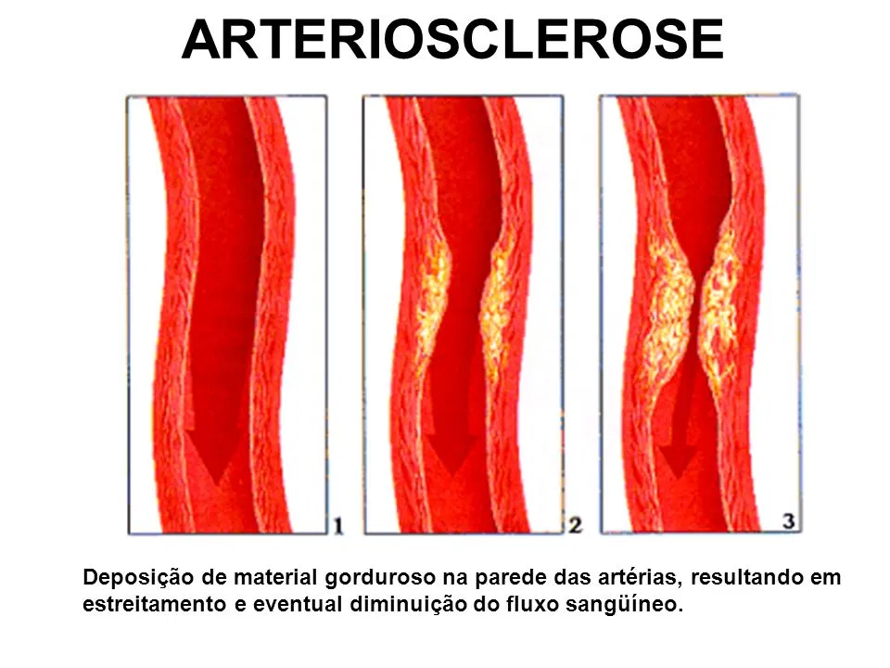

Slide 5
Quais as causas da aterosclerose?
Os factores que aumentam o risco de desenvolvimento de aterosclerose incluem níveis elevados de colesterol no sangue, níveis baixos de colesterol HDL (o “colesterol bom”), níveis elevados de proteína C reactiva (um marcador de inflamação), hipertensão arterial, Diabetes, história familiar de doença coronária numa idade precoce, tabagismo, obesidade, inactividade física e idade avançada.

Slide 6
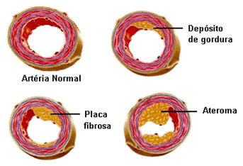
Como se manifesta a aterosclerose?
A aterosclerose geralmente não causa quaisquer sintomas até o fornecimento de sangue para um órgão ser reduzido. Quando isto acontece, as manifestações variam, dependendo do órgão específico envolvido. De facto, os sintomas da aterosclerose são muito variáveis. Alguns doentes com aterosclerose ligeira podem apresentar-se com um quadro de doença grave, como um enfarte agudo do miocárdio ou morte súbita. Pelo contrário, outros doentes com doença mais avançada podem exibir poucos sintomas. As diferentes manifestações clínicas da aterosclerose resultam de um processo clínico generalizado que pode envolver diferentes territórios vasculares: cerebral, coronário e artérias periféricas. Por esse facto, as manifestações clínicas variam de acordo com o território vascular arterial envolvido.

Slide 7
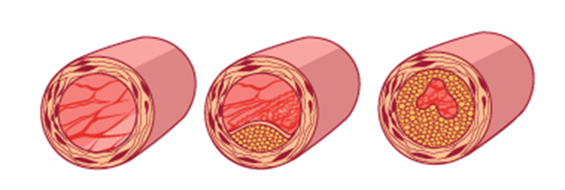
A doença cerebrovascular pode manifestar-se como um acidente isquémico transitório, se ocorrer regressão total dos sintomas e sinais neurológicos em menos de 24 horas, ou acidente vascular cerebral.
A doença vascular coronária pode manifestar-se de diversas formas, como um síndrome coronário agudo, angina de peito estável ou instável, enfarte agudo do miocárdio.

Slide 8
A doença arterial periférica produz diversos sintomas que vão da claudicação intermitente até à dor em repouso. O estreitamento das artérias da perna causa uma dor tipo cãibra nos músculos da perna, especialmente durante o exercício. Se o estreitamento for grave, pode existir dor em repouso, os dedos e os pés podem ficar frios, pálidos ou azulados e pode ocorrer perda dos pelos das pernas. Como se referiu, o estreitamento progressivo do lúmen da artéria causado pela expansão da placa ateromatosa leva a uma gradual obstrução do fluxo sanguíneo. Quando essa obstrução atinge 50-70% do diâmetro do vaso e/ou quando ocorrem necessidades metabólicas ou de oxigénio acrescidas surgem sintomas de baixo débito, a angina de peito ou a claudicação intermitente. A rotura de uma placa aterosclerótica instável, com exposição do seu conteúdo pode levar a trombose com obstrução total da artéria envolvida. Daí pode resultar um quadro de angina instável, enfarte agudo do miocárdio, acidente isquémico transitório ou acidente vascular cerebral. Outras manifestações clínicas da doença aterosclerótica incluem a disfunção eréctil, o desenvolvimento de aneurismas e a insuficiência renal crónica.
Se a aterosclerose afecta a circulação no território abdominal, pode surgir uma dor surda ou tipo cãibra no meio do abdómen, começando geralmente 15 a 30 minutos depois de uma refeição. O bloqueio completo de uma artéria intestinal causa uma dor abdominal intensa, por vezes acompanhada de vómitos, diarreia ou aumento do volume abdominal.

Slide 9
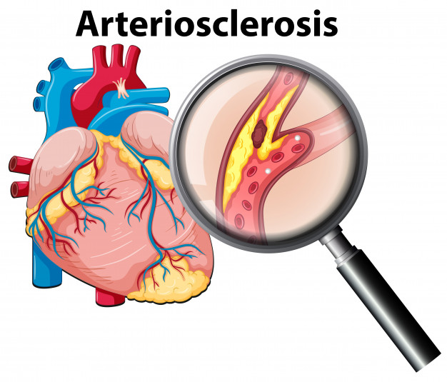
Como se diagnostica a aterosclerose?
O exame médico pode ser útil na detecção de sinais de aterosclerose, tais como a presença de depósitos de lípidos nas pálpebras ou tendões, sopros carotídeos, diminuição dos pulsos arteriais periféricos, massas abdominais palpáveis e pulsáteis, sinais neurológicos, cianose periférica, gangrena, hipotensão, taquicardia.
O diagnóstico passa pela história clínica, incluindo os sintomas actuais e os medicamentos em curso, e pelo exame médico. As análises laboratoriais são importantes, bem como o electrocardiograma ou o ecocardiograma. Podem ser necessários outros exames diagnósticos para avaliar a circulação sanguínea no coração, no cérebro e nas pernas. A medida ultrassonográfica da espessura das camadas íntima e média das artérias carótidas tem surgido como um teste de grande potencial para a avaliação não invasiva da doença aterosclerótica.

Slide 10
Como se trata a aterosclerose?
Não existe cura para a aterosclerose, mas o tratamento pode diminuir a velocidade de progressão ou mesmo interromper o agravamento da doença. O objectivo principal do tratamento consiste em prevenir um estreitamento significativo das artérias para que os sintomas nunca venham a desenvolver-se e os órgãos vitais nunca sejam lesados. Para o conseguir deve começar por seguir um estilo de vida saudável.
É importante diagnosticar e tratar todos os factores de risco para o desenvolvimento de aterosclerose, como o colesterol e a hipertensão arterial.
A partir do momento em que se tenha desenvolvido lesão de órgãos relacionada com a aterosclerose, o tratamento depende do órgão envolvido, existindo actualmente medicamentos eficazes para controlar a doença coronária, os acidentes isquémicos transitórios e a doença arterial periférica. Esses tratamentos podem ser meramente medicamentosos ou implicar a realização de cirurgia.

Slide 11
Como se previne a aterosclerose?
É possível ajudar a prevenir a aterosclerose ao alterar os factores de risco para a doença. Deve-se praticar um estilo de vida que promova uma boa circulação e que combata a aterosclerose, evitando fumar, mantendo um peso saudável e uma dieta saudável, rica em vegetais e fruta, praticando exercício regular, controlando a hipertensão arterial, a diabetes e o colesterol.

